Slide 1
Училиште: ОУ „Елпида Караманди“ Општина: Битола Наставен предмет: Англиски јазик Одделение на изучување: III одделение
Тема 6 Unit 6: My Toys (Моите играчки)
Утврдување на темата
Предметен наставник: Џенет Тасковска

Slide 2
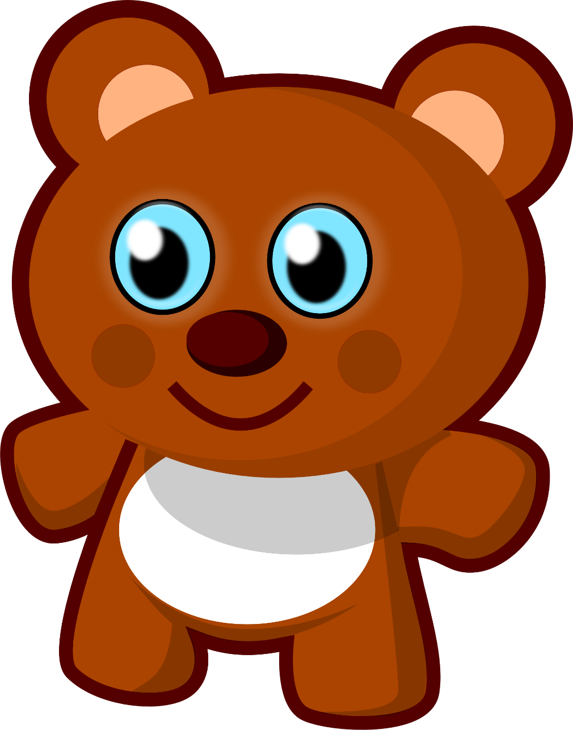
Look at the teddy bear.
Click on the correct word!
1. He is
big /
small.
2. He’s got two
big
/ small
eyes.
3. He’s got one
blue /
brown
nose.

Slide 3
Time to sing!
Let’s SING!

Slide 4
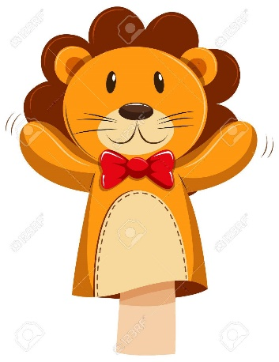
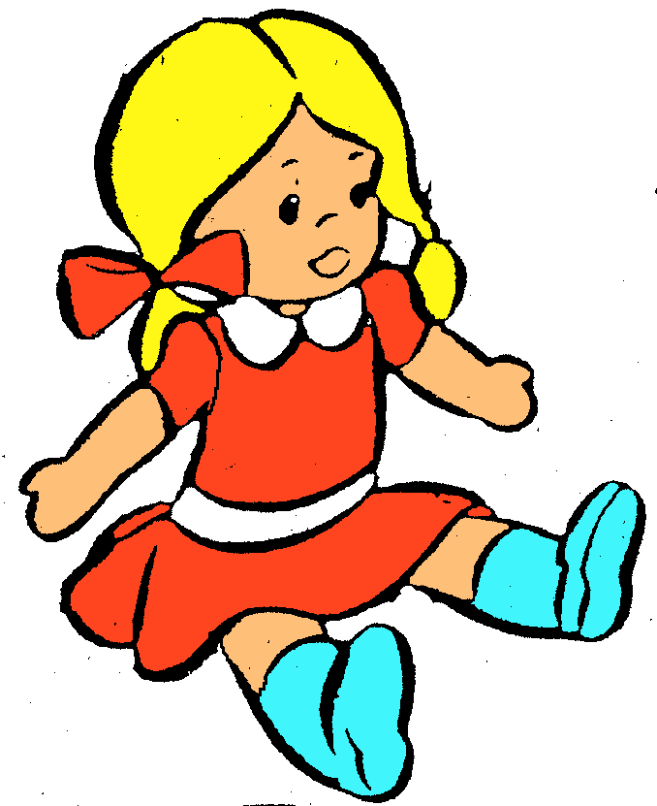
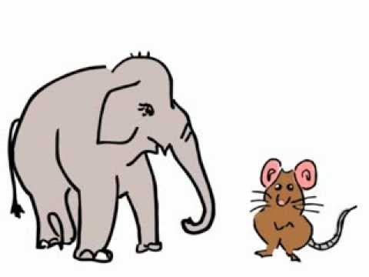
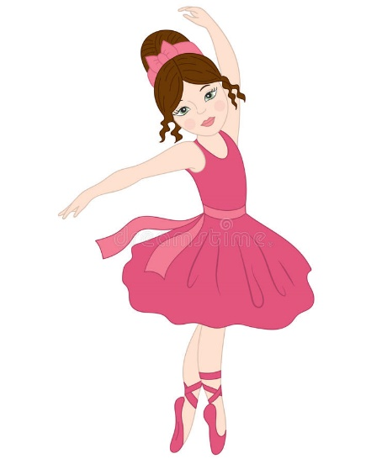
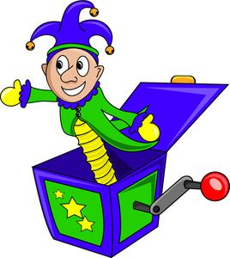
Read and click on the correct picture
ballerina
puppet
small

Slide 5
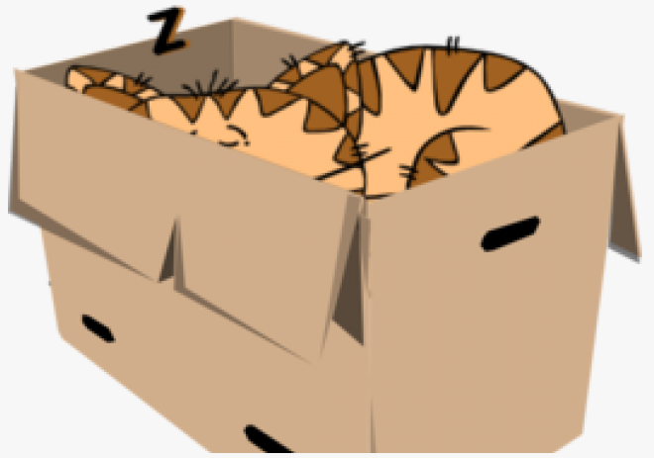
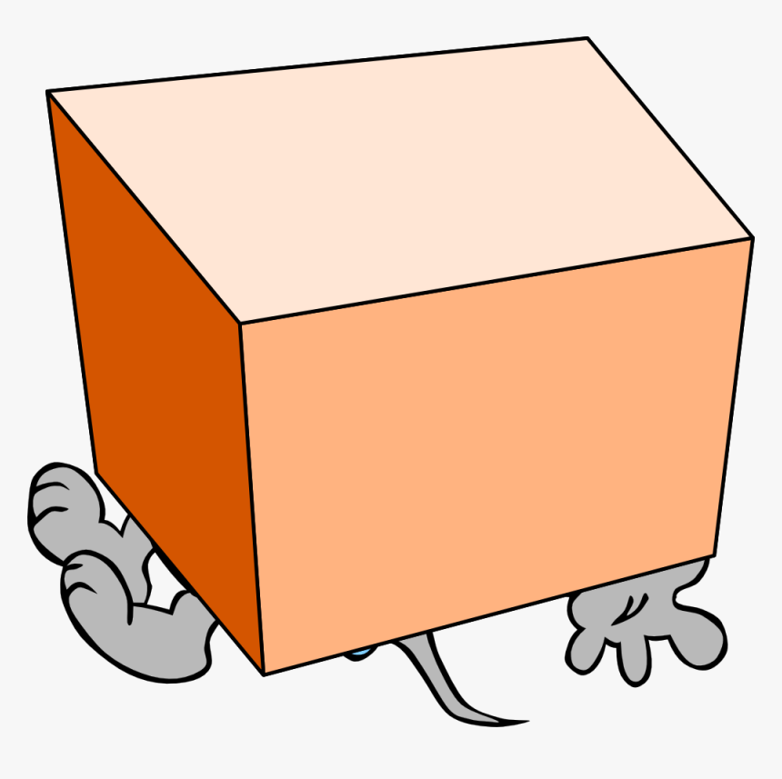
The cat is in the box.
The cat is under the box.
The cat is in the box.
The cat is under the box.

Slide 6
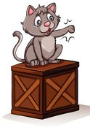
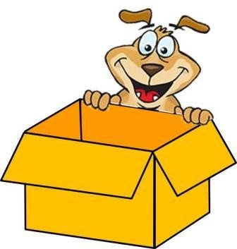
The cat is on the box.
The cat is behind the box.
The dog is on the box.
The dog is behind the box.

Slide 7
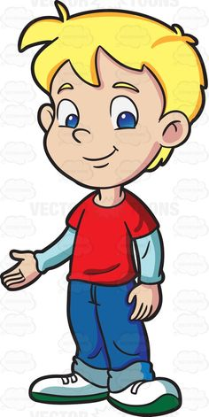
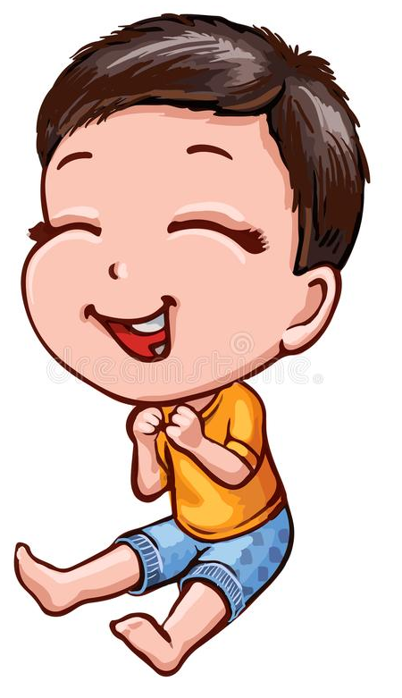
He’s got fair hair.

Slide 8
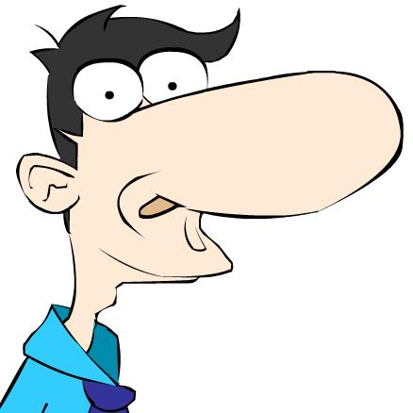
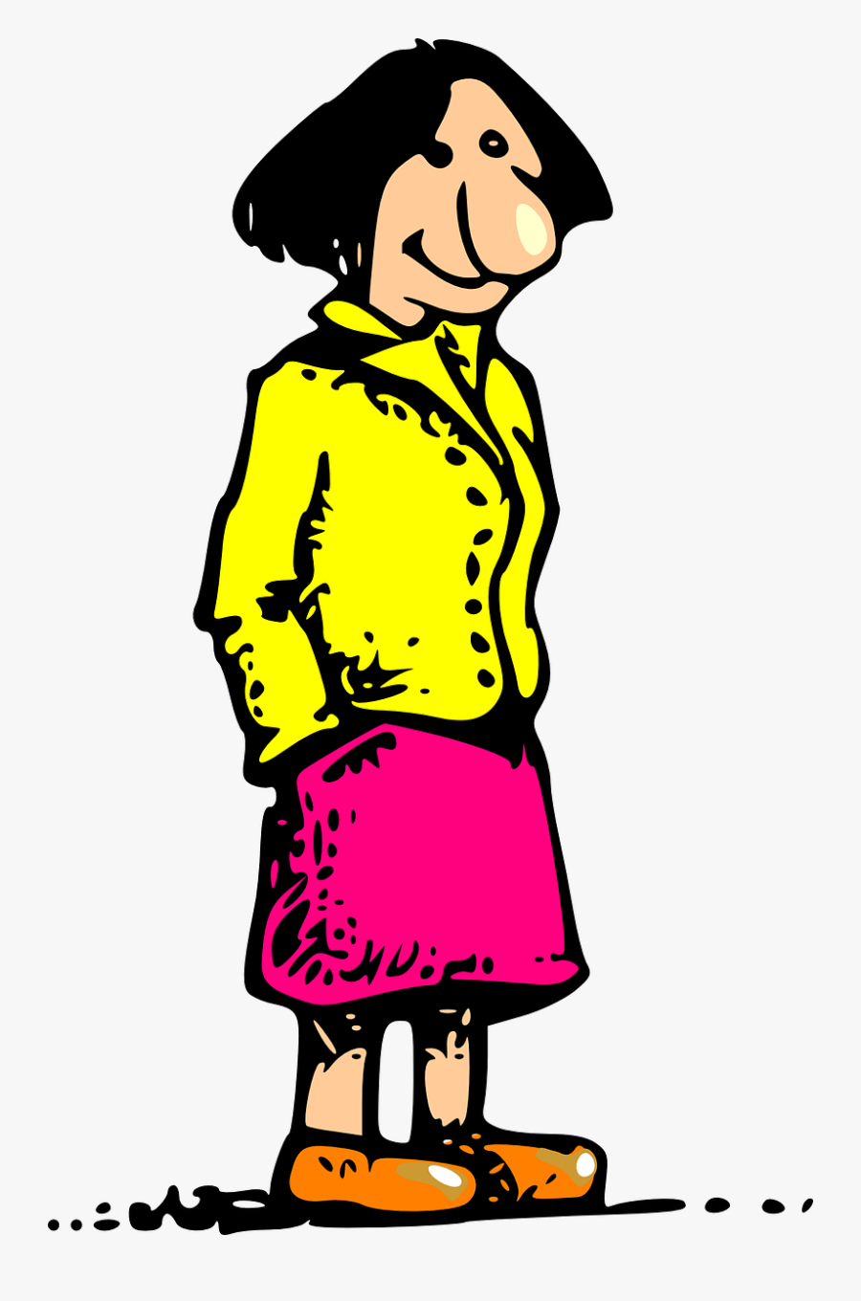
She’s got a big nose.

Slide 9
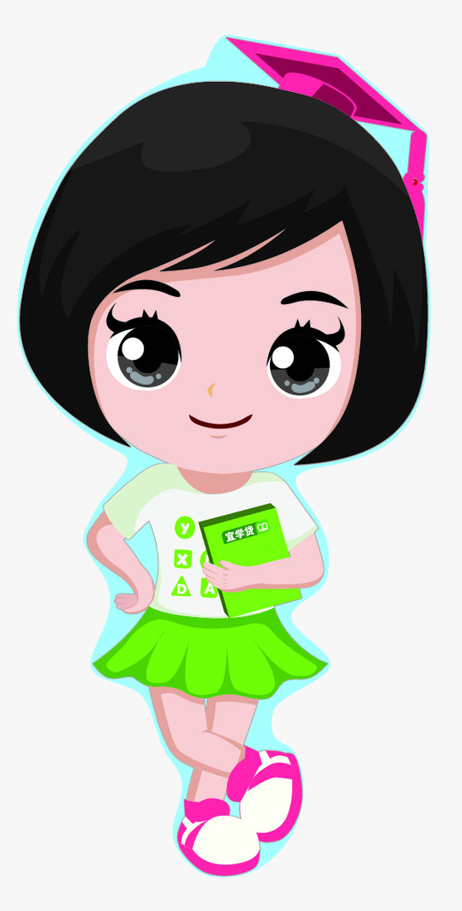
She’s got long hair.

Slide 10
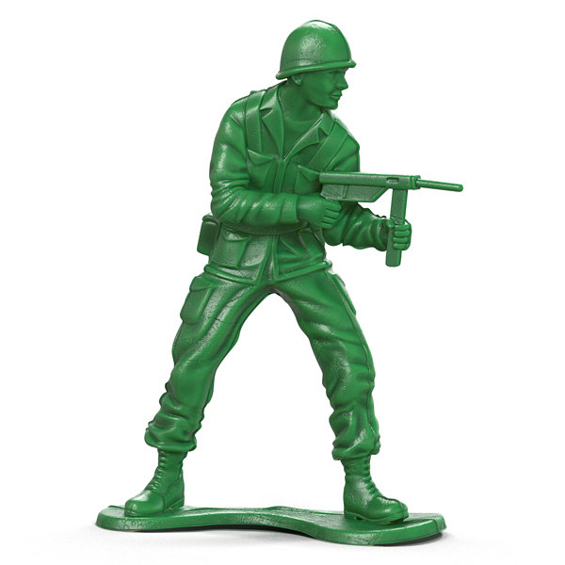
A green toy soldier.

Slide 11
Изработените вежби напишете ги во вашите тетратки и нацртајте според сликата

Slide 12
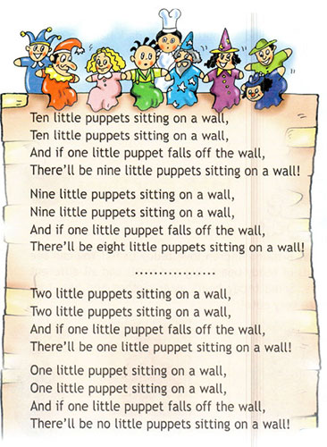
Песната се наоѓа на стр. 37
Listen and sing!

Slide 13
За крај!
Направете и вие кукла за вашите прсти!
Ќе ви требаат, боици и ножици!
Куклата се наоѓа на крајот од учебникот каде што се работните листови

